Slide 1
Analyse des Frais Médicaux
par Régression Linéaire Multiple
Une étude statistique appliquée à l’assurance santé
EL HILALI ANAS & ILYAS FAQIR
Encadré par : Prof. Abdelkamel ALJ
1er février 2025
Université Sidi Mohamed Ben Abdellah Sorbonne Paris Nord University

Slide 2
Plan de la Présentation
Introduction
Méthodologie Résultats Discussion Conclusion Références

Slide 3
Introduction

Slide 4
Contexte et Motivation
Contexte : Dans un monde de plus en plus orienté par les données, il est crucial d’extraire des informations pertinentes pour éclairer la prise de décision.
Motivation : La régression linéaire multiple permet de modéliser la relation entre plusieurs variables explicatives et une variable cible. Dans ce projet, nous analysons les frais médicaux afin d’identifier les facteurs déterminants.
Variables clés : Âge, IMC, statut de fumeur, etc.

Slide 5
Objectifs et Questions de Recherche
Objectifs :
Identifier les principaux déterminants des frais médicaux.
Construire un modèle prédictif robuste basé sur la régression linéaire multiple.
Questions de Recherche :
Quels sont les facteurs qui influencent le coût des assurances médicales ?
Dans quelle mesure notre modèle peut-il prédire les frais médicaux ?

Slide 6
Méthodologie

Slide 7
Approche Méthodologique
Prétraitement des Données : Nettoyage, gestion des valeurs manquantes et standardisation.
Encodage : Conversion des variables qualitatives en numériques (One-Hot Encoding, Label Encoding).
Analyse Exploratoire : Statistiques descriptives, visualisations (histogrammes, boxplots) et analyse de corrélation.
Construction du Modèle : Séparation en jeux d’entraînement et de test, estimation par la méthode des moindres carrés.
Évaluation : Mesures de performance (R², MSE, RMSE, MAE) et diagnostic des résidus (test Durbin-Watson, VIF).

Slide 8
Résultats

Slide 9
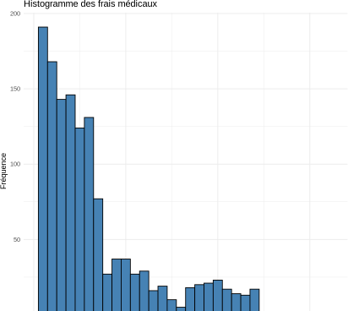
Exploration des Données
Statistiques Descriptives : Calcul des moyennes, écarts-types, et plages pour l’âge, le BMI, et les frais médicaux.
Visualisations : Histogrammes pour observer la distribution des frais médicaux, boxplots pour étudier la relation entre les variables et les charges.

Slide 10
Modélisation et Évaluation du Modèle
Modèle de Régression Linéaire Multiple
Charges = β₀ + β₁ · age + β₂ · bmi + β₃ · smoker + ε
Performance : R² ≈ 0.71, indiquant que le modèle explique environ 71% de la variance des frais médicaux.
Diagnostics : Tests de Durbin-Watson et VIF confirment la validité du modèle.

Slide 11
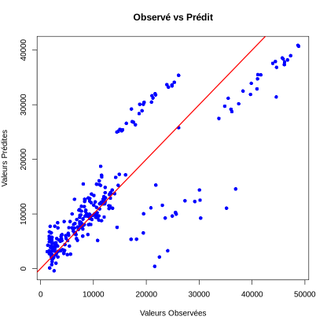
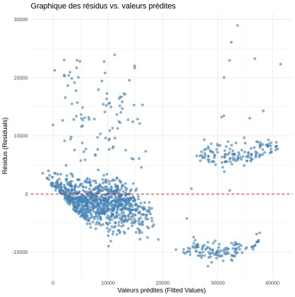
Graphiques Clés du Modèle
Observé vs. Prédit
Résidus vs. Prédits

Slide 12
Discussion

Slide 13
Interprétation des Résultats
Facteurs Significatifs : L’âge, le BMI et surtout le statut de fumeur influencent fortement les frais médicaux.
Impact du Fumeur : Le coefficient très élevé pour le statut de fumeur souligne son importance comme facteur de risque.
Performance Globale : Le modèle, avec un R² d’environ 0.71, est satisfaisant, même s’il reste 29% de la variance à expliquer.

Slide 14
Perspectives et Recommandations
Amélioration du Modèle :
Ajouter d’autres variables explicatives (ex. données cliniques, socio-économiques).
Tester des modèles non linéaires ou des algorithmes d’apprentissage automatique.
Applications Pratiques :
Optimisation de la tarification des assurances santé.
Mise en place de stratégies de prévention ciblées.

Slide 15
Conclusion

Slide 16
Conclusion
La régression linéaire multiple a permis d’identifier les principaux déterminants des frais médicaux.
Le modèle montre une bonne capacité prédictive avec un
R² ≈ 0.71.
Des axes d’amélioration ont été identifiés pour approfondir l’analyse et renforcer la robustesse du modèle.

Slide 17
Références

Slide 18
Références Bibliographiques i
Draper, N.R. & Smith, H. (1998). Applied Regression Analysis. Wiley.
Kutner, M.H., Nachtsheim, C.J., Neter, J., & Li, W. (2004). Applied Linear Statistical Models. McGraw-Hill.
Fox, J. (2008). Applied Regression Analysis and Generalized Linear Models. SAGE.
Montgomery, D.C., Peck, E.A., & Vining, G.G. (2012).
Introduction to Linear Regression Analysis. Wiley.

Slide 19
Remerciements
Merci de votre attention !

